Slide 1
Profecía de Dios
PROFECÍAS
DE DIOS
PARA REFORZAR NUESTRA FE
Notes:
Posible inclinación: cómo hablar con un ateo sobre la profecía bíblica. Aron Ra – popularathiesten Twitter (X) afirma que la profecía bíblica es ambigua.
¡Quiero señalar hoy lo específico que es realmente!
Debo señalar que estas profecías son específicas. Estas profecías están bien documentadas. Estas profecías están muy por delante de los acontecimientos.
O – cómo usar profecía ESPECÍFICA para iniciar una conversación sobre Dios que también quiere ser adorado en los detalles.
Hechos 7:51-52. ¡No se debe ignorar la profecía!

Slide 2
Lo que prueba la profecía
La única manera de predecir con precisión los eventos futuros el 100% del tiempo es con Dios.
Deuteronomio 18:18-22
La profecía comprueba el mensaje de Dios.
La profecía prepara al pueblo de Dios.
La profecía refuerza nuestra fe.
Notes:
18 Yo levantaré de entre sus hermanos un profeta como tú, y pondré mis palabras en su boca, y él les hablará todo lo que yo le mande. 19 Sucederá que cualquiera que no escuche mis palabras que hablará en mi nombre, yo mismo se lo demandaré. 20 Pero el profeta que pronuncie con soberbia una palabra en mi nombre que yo no le haya mandado decir, o que hable en nombre de otros dioses, ese profeta morirá. 21 Quizás digas en tu corazón: '¿Cómo sabremos la palabra que el Señor no ha hablado?' 22 Cuando un profeta habla en nombre del Señor, si la cosa no sucede ni se cumple, eso es lo que el Señor no ha dicho. El profeta lo ha hablado con presunción; no tendrás miedo de él.
Pide cualquier señal: Dios da la señal de la virgen.
1 Corintios 14:3 ESV /
Por el contrario, el que profetiza habla a la gente para su edificación, aliento y consuelo.

Slide 3
Temas y detalles
Las profecías bíblicas abordan eventos personales, nacionales y espirituales.
Génesis 12:1-3 o Daniel 2:36, 44-45
La muerte de Jezabel 1 Reyes 21:23,
2 Reyes 9:29-37
La destrucción de Jerusalén
Lucas 21:20-24
El Espíritu Santo en Pentecostés
Joel 2:28-32, Hechos 2:5-21
Notes:
Detalles: Este puede ser más detallado de lo que queremos, porque es realmente asqueroso. Pero 1 Reyes 21 – y 2 Reyes 9 – describen muy específicamente la horrible muerte que ella enfrentaría como castigo por su maldad. El punto es reconocer que estas cosas malas no fueron sólo el resultado de una casualidad, sino que fueron la respuesta de Dios a su maldad.

Slide 4
Temas y detalles
Tenemos profecías bíblicas que son específicas, bien documentadas y mucho antes del evento.
Salmo 22:16-18, Lucas 23:33-34
“Me horadaron las manos y los pies”
“Sobre mi ropa echan suertes”
Profetizado:
1011 – 971 a.C.
Cumplido:
30 d.C.
Espacio de tiempo: ¡1.000 años!
Notes:
La Profecía Bíblica es IMPRESIONANTE...
Cada profeta habló de diferentes períodos de tiempo, por lo que no todas las profecías son específicas. No todas las profecías están muy adelantadas.
Pero algunos son TAN específicos, TAN claros y TAN adelantados que debes quedar impresionado.
¿Cómo sabemos que esto se trata de JESÚS? ¿Es eso algo que a los cristianos les gusta afirmar? ¡NO! ¡Jesús mismo menciona este pasaje para que entendamos la conexión!
TRANSICIÓN… ¿cómo sabemos que el salmo no fue escrito simplemente después del hecho? ¡Porque 100 años antes de que Jesús viviera, los rollos del mar muerto fueron copiados y los tenemos!

Slide 5
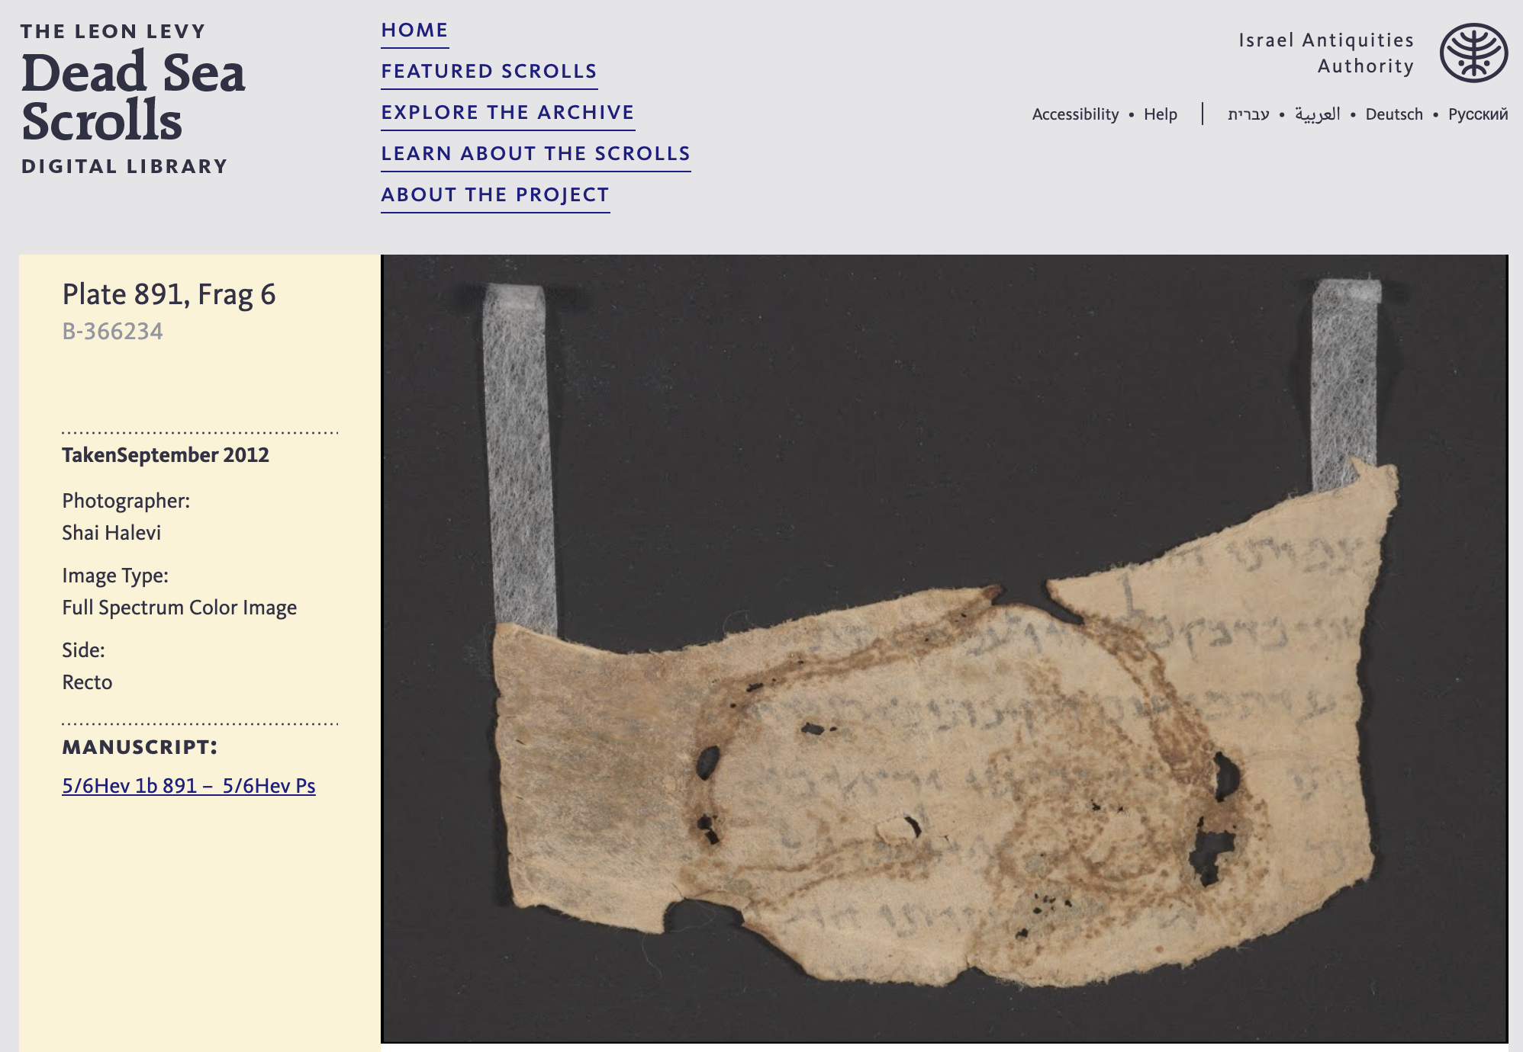
Los Rollos del Mar Muerto
Notes:
El Rollo del Mar Muerto del Salmo 22 data del año 100 a.C.
Así lo escribió David 1.000 años antes de que ocurriera.
Copia física disponible 100 años antes de que ocurriera.

Slide 6
Temas y detalles
Tenemos profecías bíblicas que son específicas, bien documentadas y mucho antes del evento.
Salmo 22:16-18
Uno de los fragmentos de los Rollos del Mar Muerto contiene el Salmo 22:16. Este fragmento, publicado en 1997, fue descubierto en un alijo de pergaminos en Naḥal Ḥever (Israel) a principios de la década de 1950. Resulta significativo que el fragmento 11 del 5/6 Ḥev-Sev4Ps del Salmo 22 contenga la palabra crucial en forma de verbo en tercera persona del plural, escrito וראכ (“traspasado/cavado”).³⁶ Aunque a menudo puede ser difícil distinguir entre una waw ו)) y una yod (י) en los textos del Mar Muerto, los editores de la edición más autorizada de los rollos, Discoveries in the Judaean Desert, confirman esta lectura en su transliteración y en dos notas: "Aunque la fotografía... está muy descolorida, la mayoría de las letras son claramente identificables bajo lupa", y con respecto aוראכ los editores concluyen: " waw ו)) y una yod (י) claramente distinguibles en esta mano... Se asegura esta importante varianteוראכ] ]".³⁷
Notes:
La Profecía Bíblica es IMPRESIONANTE...
Cada profeta habló de diferentes períodos de tiempo, por lo que no todas las profecías son específicas. No todas las profecías están muy adelantadas.
Pero algunos son TAN específicos, TAN claros y TAN adelantados que debes quedar impresionado.

Slide 7
Notes:
El Rollo del Mar Muerto del Salmo 22 data del año 100 a.C.
Así lo escribió David 1.000 años antes de que ocurriera.
Copia física disponible 100 años antes de que ocurriera.

Slide 8
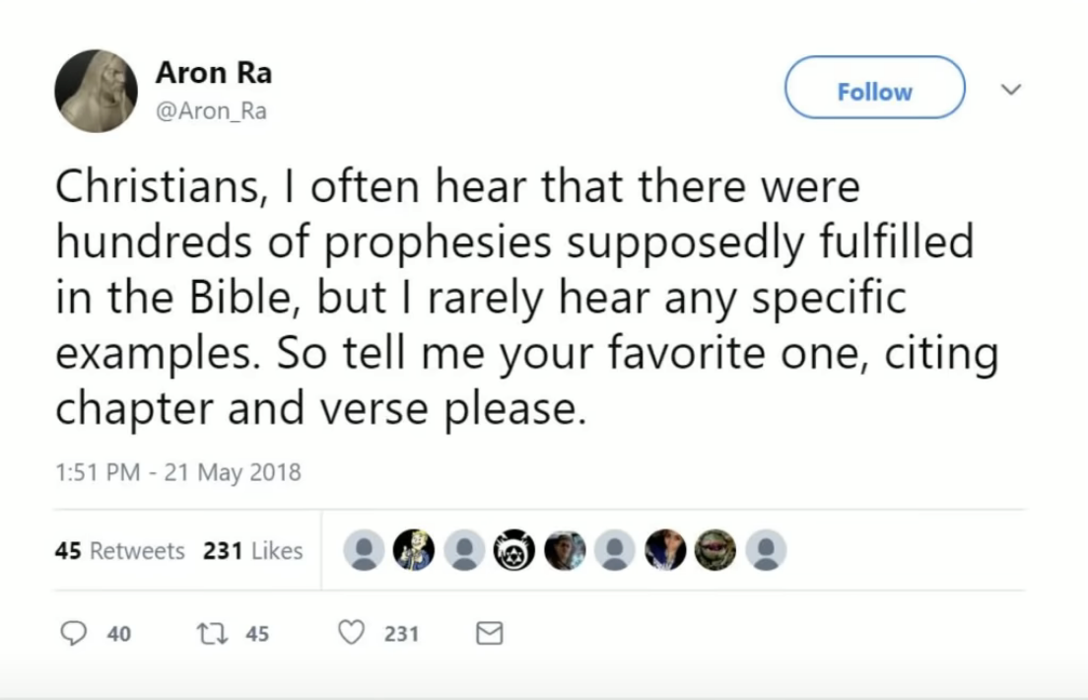
Cristianos, a menudo oigo que hubo centenares de profecías supuestamente cumplidas en la Biblia, pero rara vez oigo ejemplos concretos. Así que dime tu favorita, citando capítulo y versículo por favor.
Notes:
^{dieciséis}Pero se burlaron de los mensajeros de Dios, despreciaron sus palabras y se burlaron de sus profetas hasta que la ira delCaballeroSe levantó contra su pueblo y no hubo remedio.
2 Crón. 36:16
Jeremías 18:18
¹⁸Dijeron: “Venid, hagamos planes contra Jeremías; porque no cesará la enseñanza de la ley por parte de los sacerdotes, ni el consejo de los sabios, ni la palabra de los profetas. Venid, pues, ataquémosle con la lengua y no hagamos caso de nada de lo que diga.

Slide 9
Profecías impresionantes
Josué profetiza las consecuencias de reconstruir la ciudad de Jericó.
Josué 6:26, 1 Reyes 16:29, 33-34
Profetizado:
1399 aC
Cumplido:
870 – 850 aC
Espacio de tiempo:
530 años
Notes:
Podría apuntar a lo mesiánico –lugar de nacimiento, muerte de los bebés,etc.…
El reinado de Acab – 3 eruditos diferentescálculos. Todos + o – 5 años. El punto es... ¡Lo que Josué dijo que sucedería 530 años antes - es exactamente lo que sucedió!

Slide 10
Profecías impresionantes
Isaías profetiza el reinado de Ciro
y su liberación del pueblo judío.
Isaías 44:28, 45:1, Esdras 1:1-4 (Jer. 25:12)
Profetizado:
740 - 690 aC
Cumplido:
537 aC
Espacio de tiempo:
100 - 150 años
Notes:
This event is not only recorded in the Bible, but also described as the general practices of Cyrus…. (Also good to know that the NT attributes the entire book to Isaiah – not just the first chapters as some doubters try to suggest.)
The text of the cylinder denounces the deposed Babylonian king Nabonidus as impious and portrays Cyrus as pleasing to the chief god Marduk. It describes how Cyrus had improved the lives of the citizens of Babylonia, repatriated displaced peoples and restored temples and cult sanctuaries.^{[130]} Although not mentioned specifically in the text, the repatriation of the Jews from their "Babylonian captivity" has been interpreted as part of this general policy.^{[131]}

Slide 11
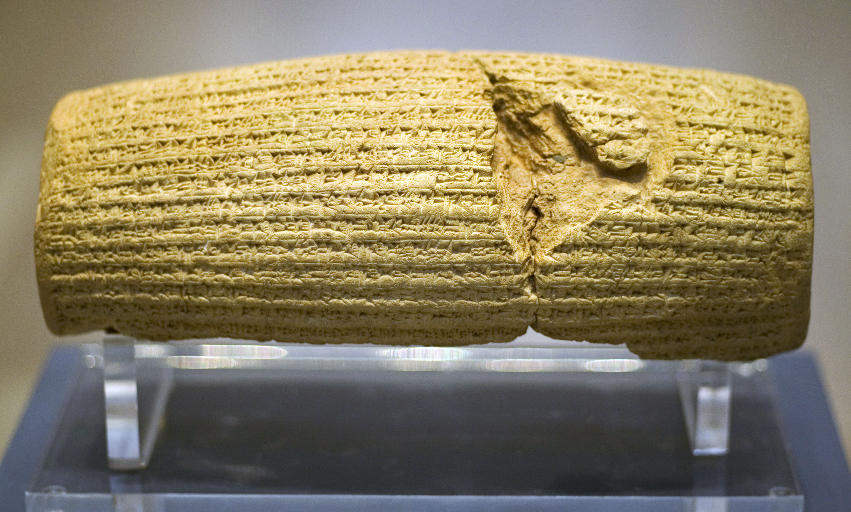
Notes:
The Cyrus Cylinder (Persian: استوانه کوروش‎, romanized: Ostovane-ye Kūrosh) or Cyrus Charter (منشور کوروشManshūre Kūrosh) is an ancient clay cylinder, now broken into several pieces, on which is written a declaration in Akkadian cuneiform script in the name of Persia's Achaemenid king Cyrus the Great.^{[2][3]} It dates from the 6th century BC and was discovered in the ruins of Babylon in Mesopotamia (modern Iraq) in 1879.^{[2]} It is currently in the possession of the British Museum, which sponsored the expedition that discovered the cylinder. It was created and used as a foundation deposit following the Persian conquest of Babylon in 539 BC, when the Neo-Babylonian Empire was invaded by Cyrus and incorporated into his Persian Empire.

Slide 12
Profecías impresionantes
Ezequiel profetiza la destrucción de Tiro por “muchas naciones” en gran detalle
Ezequiel 26:1-12
Profetizado:
586 aC
Cumplido:
585 aC 332 aC
Espacio de tiempo:
Unos meses,
254 años
Notes:
This event is not only recorded in the Bible, but also described as the general practices of Cyrus…. (Also good to know that the NT attributes the entire book to Isaiah – not just the first chapters as some doubters try to suggest.)
The text of the cylinder denounces the deposed Babylonian king Nabonidus as impious and portrays Cyrus as pleasing to the chief god Marduk. It describes how Cyrus had improved the lives of the citizens of Babylonia, repatriated displaced peoples and restored temples and cult sanctuaries.^{[130]} Although not mentioned specifically in the text, the repatriation of the Jews from their "Babylonian captivity" has been interpreted as part of this general policy.^{[131]}

Slide 13
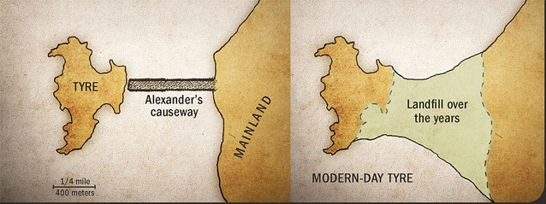
TIRO
Tierra depositada con los años
Calzada de Alejandro
CONTINENTE
400 metros
TIRO MODERNO

Slide 14
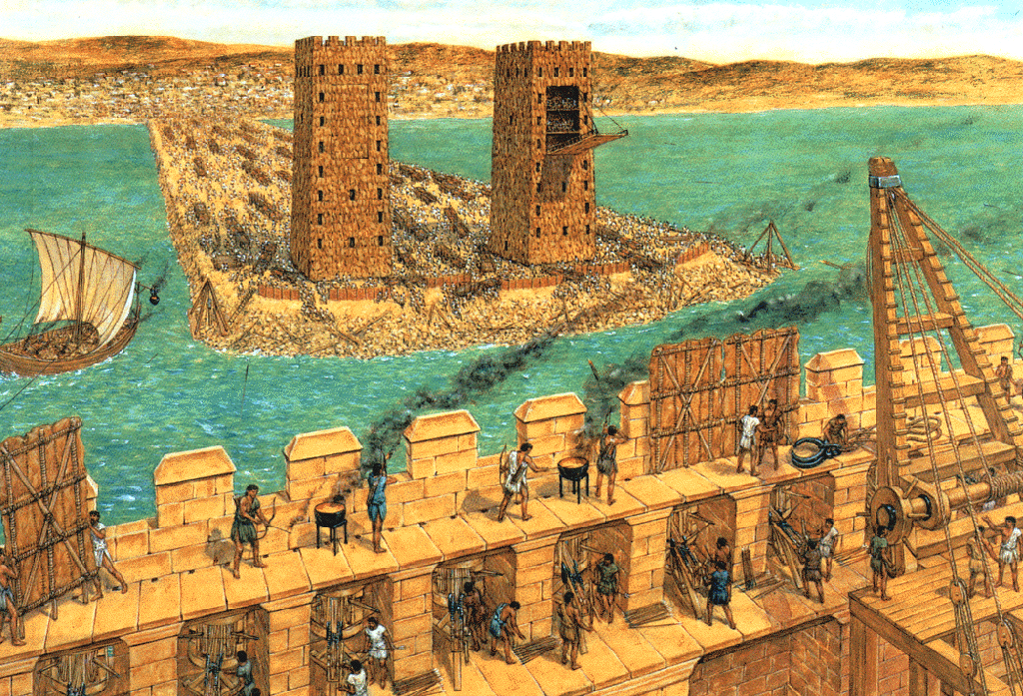

Slide 15
Profecías impresionantes
Más que cualquier otro evento, los profetas hablaron en detalle sobre la vida de Jesucristo
Miqueas 5:2, Zacarías 9:9, 11:12, Isaías 53
Profetizado:
Nacimiento – 700 aC Traición – 520 - 470 aC Muerte – 739 - 681 aC
Cumplido:
26-30 dC
Espacio de tiempo:
700 años,
500 años,
700 años
Notes:
This event is not only recorded in the Bible, but also described as the general practices of Cyrus…. (Also good to know that the NT attributes the entire book to Isaiah – not just the first chapters as some doubters try to suggest.)
The text of the cylinder denounces the deposed Babylonian king Nabonidus as impious and portrays Cyrus as pleasing to the chief god Marduk. It describes how Cyrus had improved the lives of the citizens of Babylonia, repatriated displaced peoples and restored temples and cult sanctuaries.^{[130]} Although not mentioned specifically in the text, the repatriation of the Jews from their "Babylonian captivity" has been interpreted as part of this general policy.^{[131]}

Slide 16
Profecías impresionantes
Les dijeron: «Varones galileos, ¿por qué están mirando al cielo? Este mismo Jesús, que ha sido tomado de ustedes al cielo, vendrá de la misma manera, tal como lo han visto ir al cielo».
Hechos 1:11
Notes:
The Lord is not slow in keeping his promise, as some understand slowness. Instead he is patient with you, not wanting anyone to perish, but everyone to come to repentance.
2 Peter 3:9

Slide 17
Profecía de Dios
PROFECÍAS
DE DIOS
PARA REFORZAR NUESTRA FE
Notes:
Posible inclinación: cómo hablar con un ateo sobre la profecía bíblica. Aron Ra – popularathiesten Twitter (X) afirma que la profecía bíblica es ambigua.
¡Quiero señalar hoy lo específico que es realmente!
Debo señalar que estas profecías son específicas. Estas profecías están bien documentadas. Estas profecías están muy por delante de los acontecimientos.
O – cómo usar profecía ESPECÍFICA para iniciar una conversación sobre Dios que también quiere ser adorado en los detalles.
Hechos 7:51-52. ¡No se debe ignorar la profecía!

